Slide 1
Opleiding Click

Slide 2

Een eerste keer op Click
Stap 1: je wordt ingeschreven
Stap 2: Registratiemail
Oei! Registratiemail kwijt. Wat nu?!
Oei! Wachtwoord vergeten. Wat nu?!
Notes:
Stap 2: kan bij ongewenste e-mails belanden. Check dit dus zeker.

Slide 3
Eerste keer aanmelden!
Je ontvangt automatisch een welkomstmail voor Click van zodra je gewestsecretaris jou lid gemaakt heeft van je Groene Kringgewest. Als je het mailtje opent, krijg je onderstaande stappen te zien. Volg deze stappen om toegang te krijgen tot Click.
❶ Klik op de link in de mail en ruil de uitnodigingscode in.
❷ Kies een wachtwoord en bevestig dat nogmaals. Opgelet, een wachtwoord moet bestaan uit minstens 7 tekens, waarvan 1 cijfer, 1 leesteken of speciaal teken, en 1 hoofdletter.
❸ Typ de beveiligingstekst uit de afbeelding over.
❹ Aanvaard de algemene voorwaarden.
❺ Ziezo, vanaf nu heb je toegang tot Click!
Let op: Je registratiemail kan ook bij je ongewenste mails terechtkomen.

Slide 4
Welkomstmail gemist?
Heeft een lid of bestuurslid de welkomstmail gemist of niet ontvangen? Als bestuurslid kan je deze opnieuw verzenden. Let op: Dit kan enkel voor leden die reeds doorgestuurd zijn naar nationaal.
❶ Controleer het e-mailadres van het lid.
❷ Ga naar 'Officiële ledenlijst'.
❸ Klik op het pijltje voor de naam en kies 'Stuur uitnodiging voor Click opnieuw'.

Slide 5
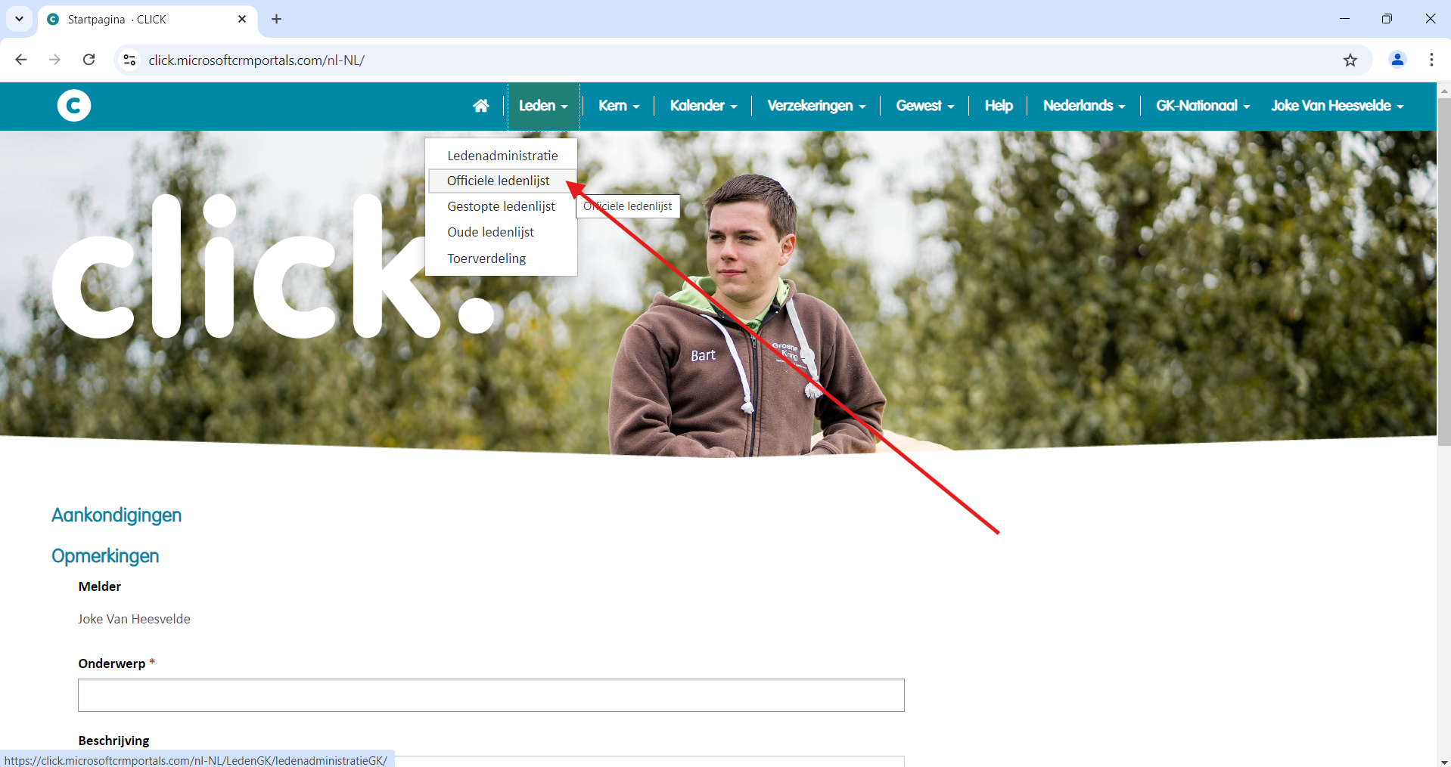
Welkomstmail gemist?

Slide 6
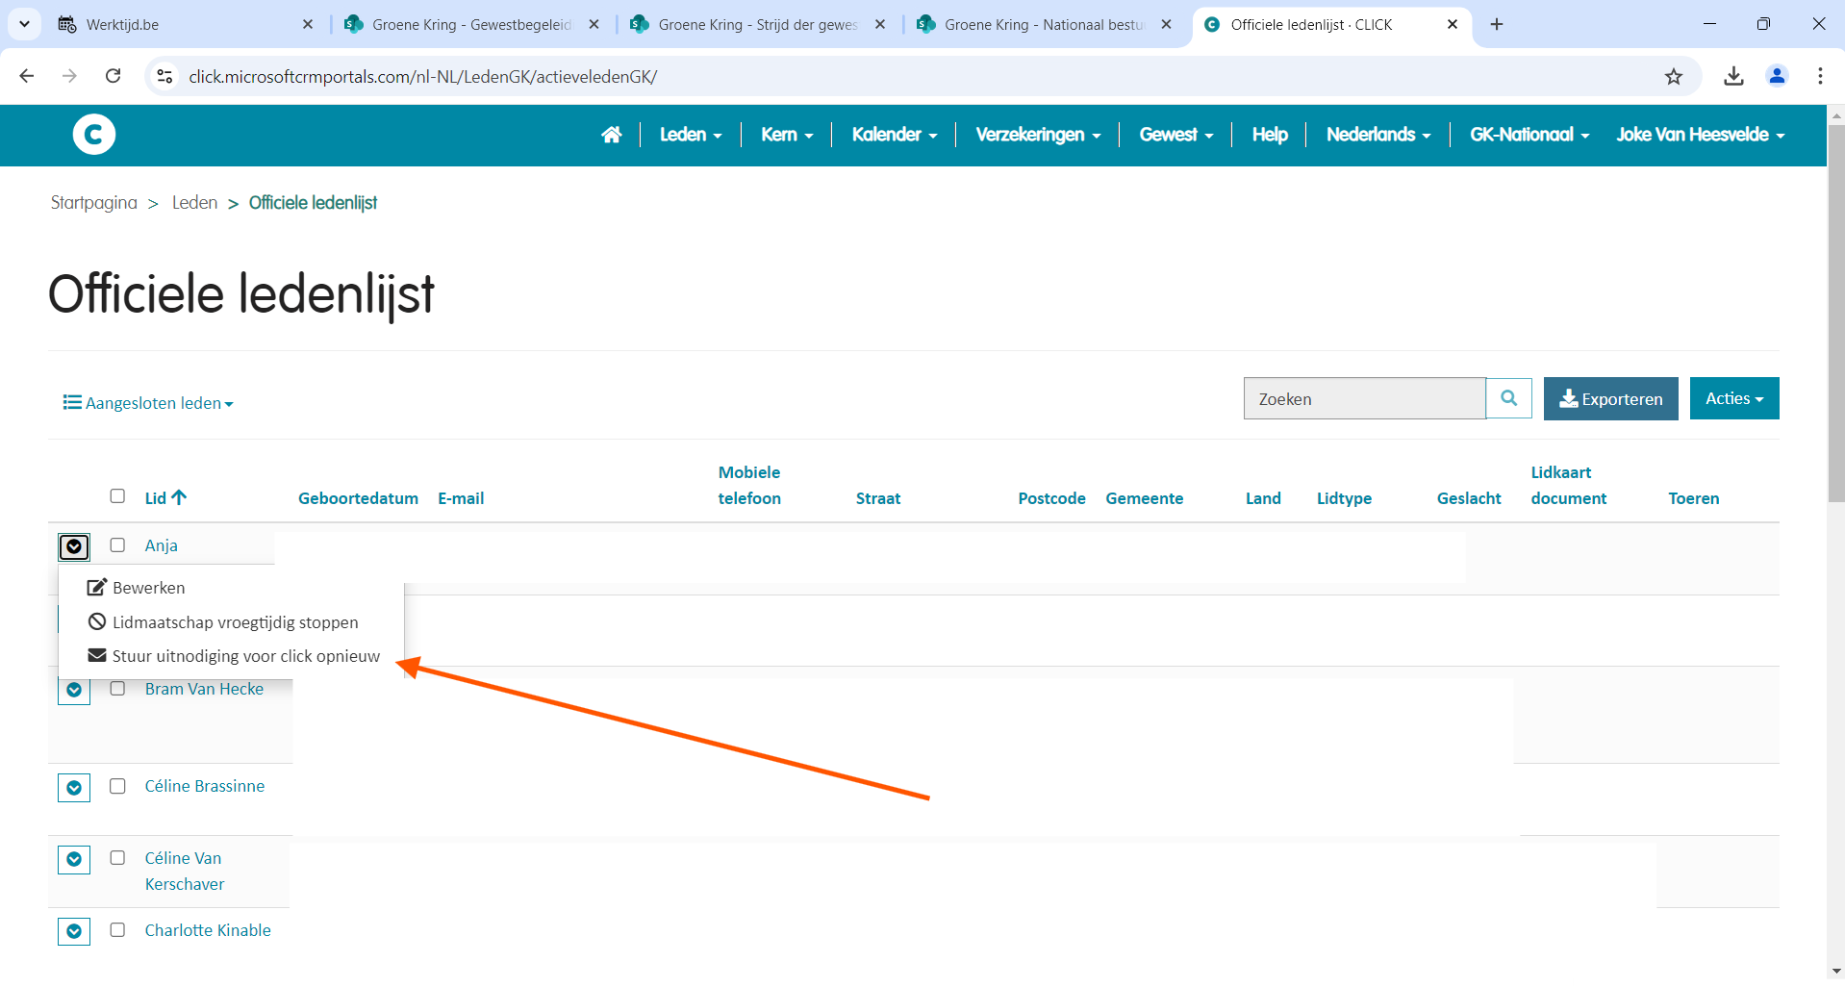
Welkomstmail gemist?

Slide 7
Yes! We zijn aangemeld. Wat ontdekken we nog?
Hoe werkt Click voor kernleden?
Hoe werkt Click voor leden?
Heel wat handige weetjes over Click!

Slide 8
Click voor kernleden … … voor de ledenadministratie

Slide 9
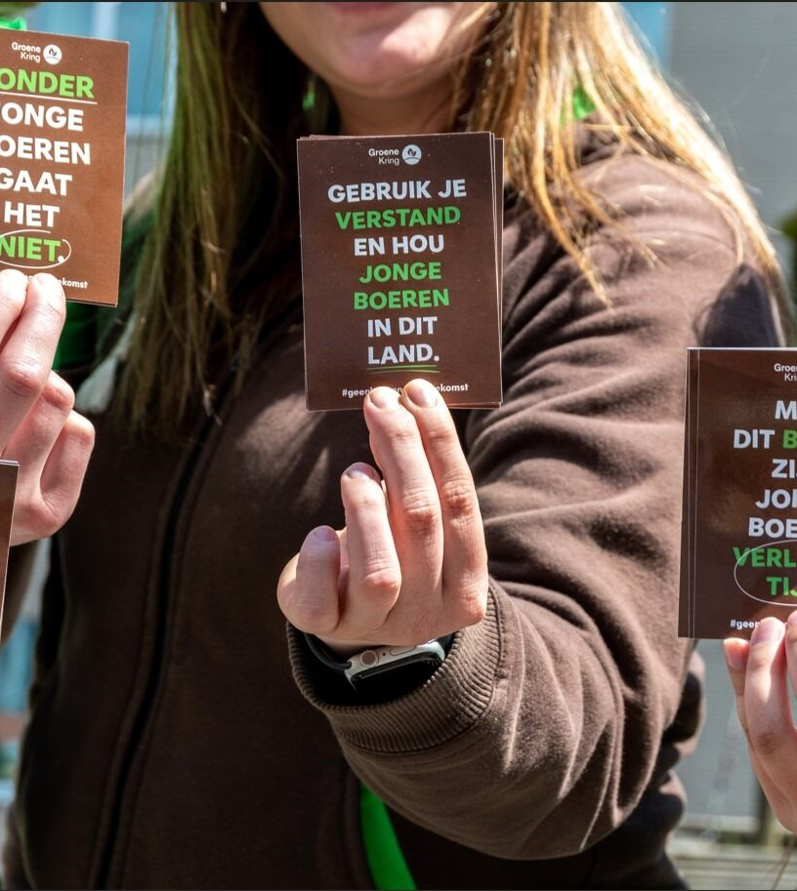
Ledenadministratie
Steeds up to date → verzekering!
Deadline → 14 november
Vanaf januari schrijft het secretariaat onbesliste leden uit
❗Ze zijn niet meer verzekerd
❗Ze krijgen hiervan een mailtje
Notes:
Enkel wanneer iemand is ingeschreven in Click, is die verzekerd. ​
​
TIP: probeer dit in de week voor de deadline af te werken, het systeem werkt anders trager omdat er heel veel Groene Kringers tegelijk op zitten.

Slide 10



Ledenadministratie: Stap 1
Leden vorig Groene Kring jaar aansluiten of uitschrijven
Leden van het vorige werkjaar waarvan je nog moet aangeven of ze aansluiten of geschrapt worden in het huidige werkjaar. ​
Leden die bevestigt zijn aan Groene Kring Nationaal. Wij controleren en factureren hun lidmaatschap. ​ Zodra een lid een verzonden label heeft is deze verzekerd. ​
Proficiat, dit zijn jullie officieel aangesloten leden voor dit werkjaar!​
Notes:
Elk lid start het nieuwe werkjaar als een onbeslist lid. ​
Jullie geven aan of dit lid opnieuw aansluit of stopt met KLJ (bij ‘Leden > Ledenadministratie’). ​
Kies de actie 'Lidmaatschap bevestigen' als het lid aangesloten blijft of kies 'Lidmaatschap schrappen' als het lid stopt.​
​
Wanneer jullie de leden aansluiten, stuur je deze door naar Nationaal en krijgt dit lid een geel icoon. Dit lid is dus volledig in orde voor de verzekeringen. KLJ Nationaal controleert alles en nadien staat het op groen. ​

Slide 11
Ledenadministratie: stap 1
❶ Aanmelden in Click (www.groenekring.be/click).
❷ Ga naar ‘Leden’ > ‘Ledenadministratie’.
❸ Vink de leden aan waarbij je de status wilt aanpassen.
❹ Klik op de knop ‘Acties’ en kies een actie.
- Als een lid aangesloten blijft, kies je voor ‘Lid bevestigen aan Nationaal’ (vanaf deze stap zijn ze verzekerd).
- Als een lid stopt, kies je voor ‘Lid schrappen’.
- Als een lid heeft betaald, kies je voor ‘Lid heeft betaald’.
Opmerking: Dit wil niet zeggen dat het lid aangesloten is. Deze kolom is vooral een handig instrument waarmee je kan bijhouden welk lid al lidgeld betaald heeft.

Slide 12
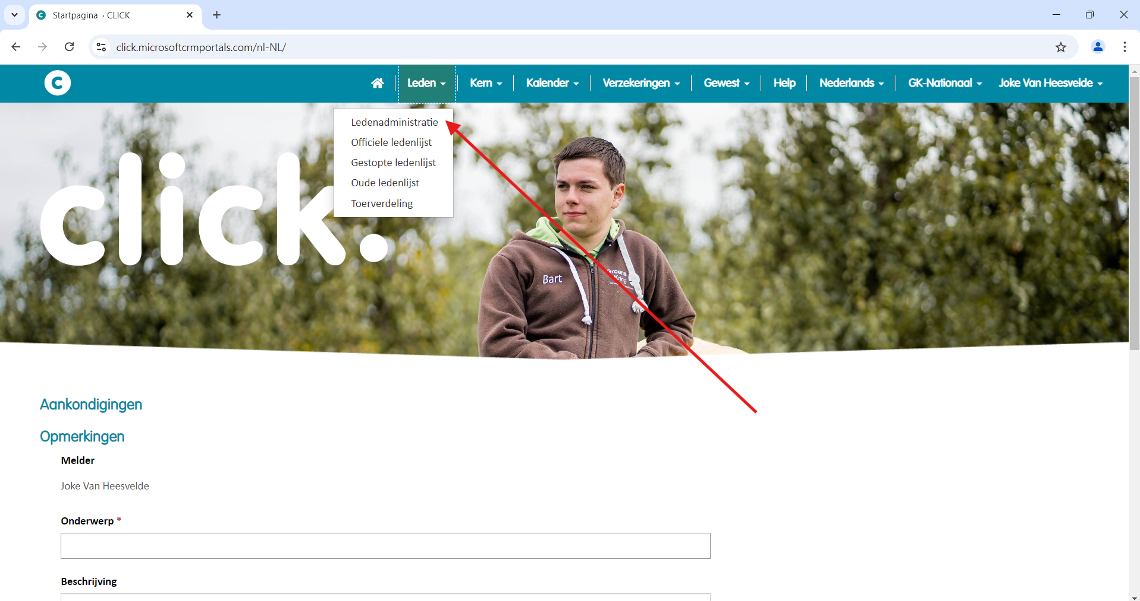
Ledenadministratie: stap 1

Slide 13
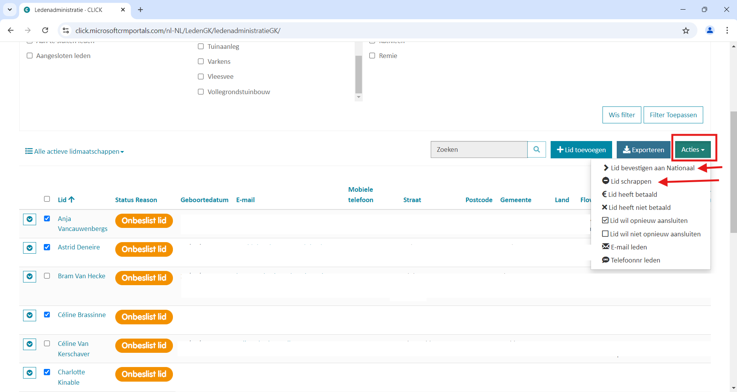
Ledenadministratie: stap 1

Slide 14
Ledenadministratie: stap 2
Nieuwe leden toevoegen.
Ga naar ‘Leden’ > ‘Ledenadministratie’.
Klik op de knop ‘Lid toevoegen’.
Vul het formulier correct en volledig in.
Druk helemaal onderaan op ‘Opslaan’.
Opmerking: Uniek e-mailadres is verplicht!
Notes:
Een nieuw lid opslaan → automatisch doorgestuurd naar KLJ Nationaal (geel icoontje)

Slide 15
Ledenadministratie: stap 2

Slide 16
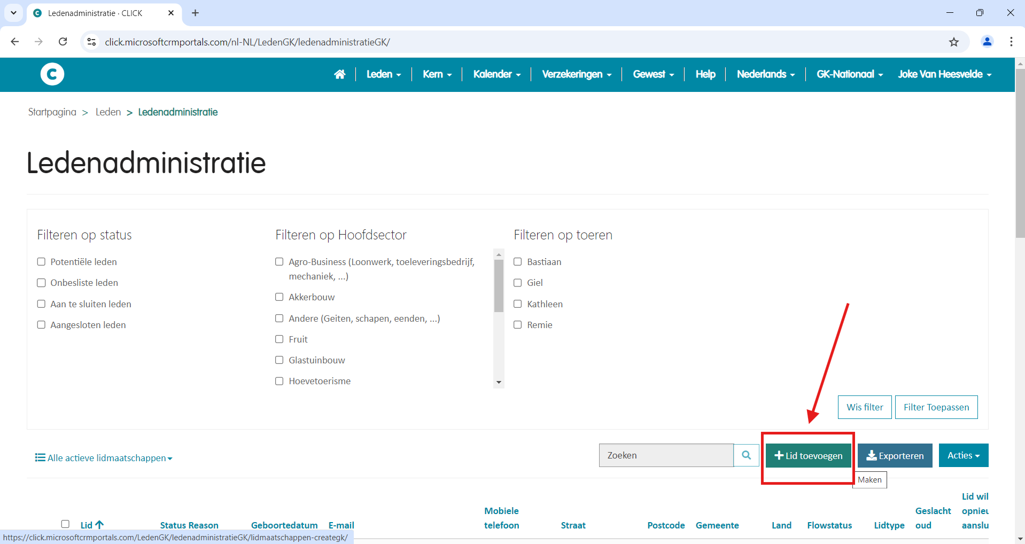
Ledenadministratie: stap 2

Slide 17
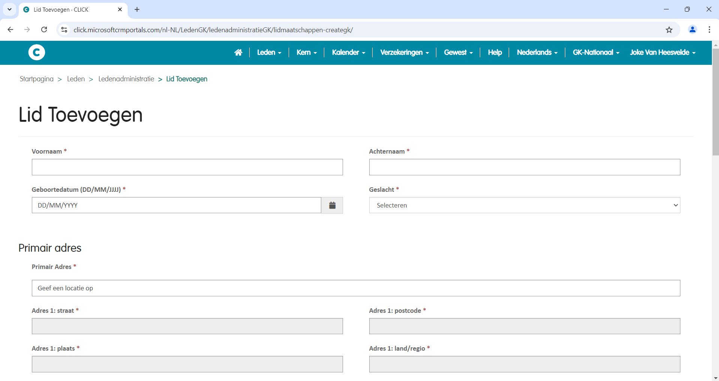
Ledenadministratie: stap 2

Slide 18
Ledenadministratie: stap 3
Bevestig de ledenlijst (NIEUW!)
Net zoals bij de kernlijst zal je vanaf dit jaar ook de ledenlijst moeten bevestigen. Op die manier weet Groene Kring Nationaal dat jouw gewest in orde is met de administratie. Wanneer je op deze knop klikt, zullen alle leden die nog op onbeslist staan automatisch uitgeschreven worden. Opgelet, je zal enkele minuten moeten wachten voor de onbesliste leden automatisch uitgeschreven worden.

Slide 19
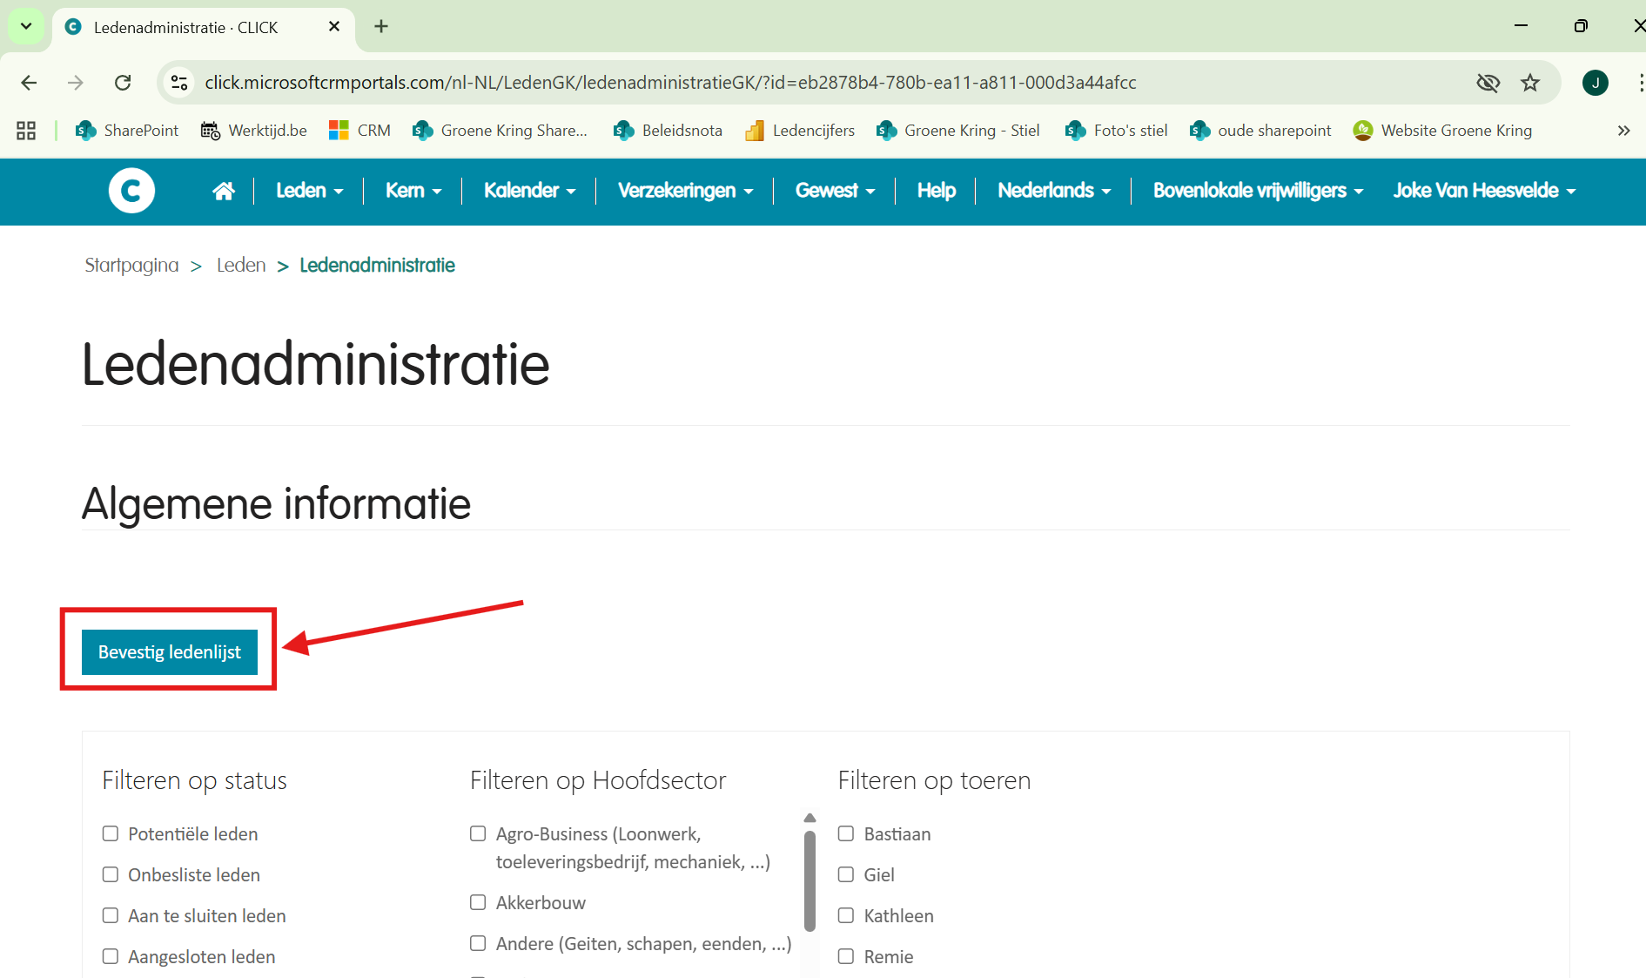
Ledenadministratie: stap 3

Slide 20
Good to know!
Administratie in orde als je je ledenlijst bevestigd hebt
Je kan gestopte leden makkelijk terug aansluiten
Je kan meerdere leden aanvinken om in bulk aan te sluiten
Je kan doorheen het jaar ook nieuwe leden inschrijven
Elk bestuurslid kan de administratie doen (niet enkel secretaris)
Je kan via de ledenlijst mailtjes/sms’en in bulk verzenden
Notes:
De lidkaarten vind je terug bij de officiële ledenlijsten.

Slide 21
Click voor kernleden … … voor de kernledenadministratie

Slide 22
De kernlijst
Steeds up to date → verzekering + communicatie
Deadline → 14 november
Notes:
Communicatie: zo ontvangen ze de nieuwsbrieven, uitnodiging van de nationale raad,…

Slide 23
Kernlijst in orde!
Kernlid blijft: Functies aanpassen
Kernlid stopt en blijft lid: functies schrappen
Kernlid stopt volledig: lidmaatschap verwijderen
Nieuw bestuurslid: Toevoegen vanuit ledenlijst
Bevestig de lijst!
Notes:
Wijzigingen 1, 2 en 3 doe je vanuit je bestuurslijst door op het pijltje voor een bestuurslid te klikken. ​
​
Stap 4: In je ledenlijst open je het lid en ga je onderaan op het formulier naar de bestuursfunctie. ​
Door een functie toe te voegen is deze persoon nadien terug te vinden in de bestuurslijst.​
​
Controle e-mailadres: want mail Click met registratiegegevens vertrekt meteen na de bevestiging​
​
Bevestig de lijst: dit wordt gemakkelijk vergeten​
​
De enige verplichte functie is de secretaris. ​
Daarvan kan je er maximum 1 aanduiden en moet je er ook minimum 1 aanduiden. ​
Je kan een secretaris zijn functie ook niet afnemen. Wanneer je een nieuwe secretaris toewijst, zal je automatisch de functie van de oude stopzetten. ​

Slide 24
Kernlijst in orde: stap 1
❶ Aanmelden in Click (www.groenekring.be/click).
❷ Ga naar ‘Kern’ > ‘Kernlijst’.
❸ Scrol in de lijst of zoek de persoon via het venster ‘zoeken’.
❹ Klik het vinkje dat voor de naam van de persoon staat aan.
- Klik op ‘Functies aanpassen’ > kies voor ‘Functies beheren’.
- Schrap functies die dit kernlid niet meer zal uitvoeren door het vinkje in de tabel uit te vinken.
- Voeg nieuwe functies toe via ‘Functie toevoegen’. Selecteer uit de lijst de nieuwe functie en klik op ‘Toevoegen’.

Slide 25
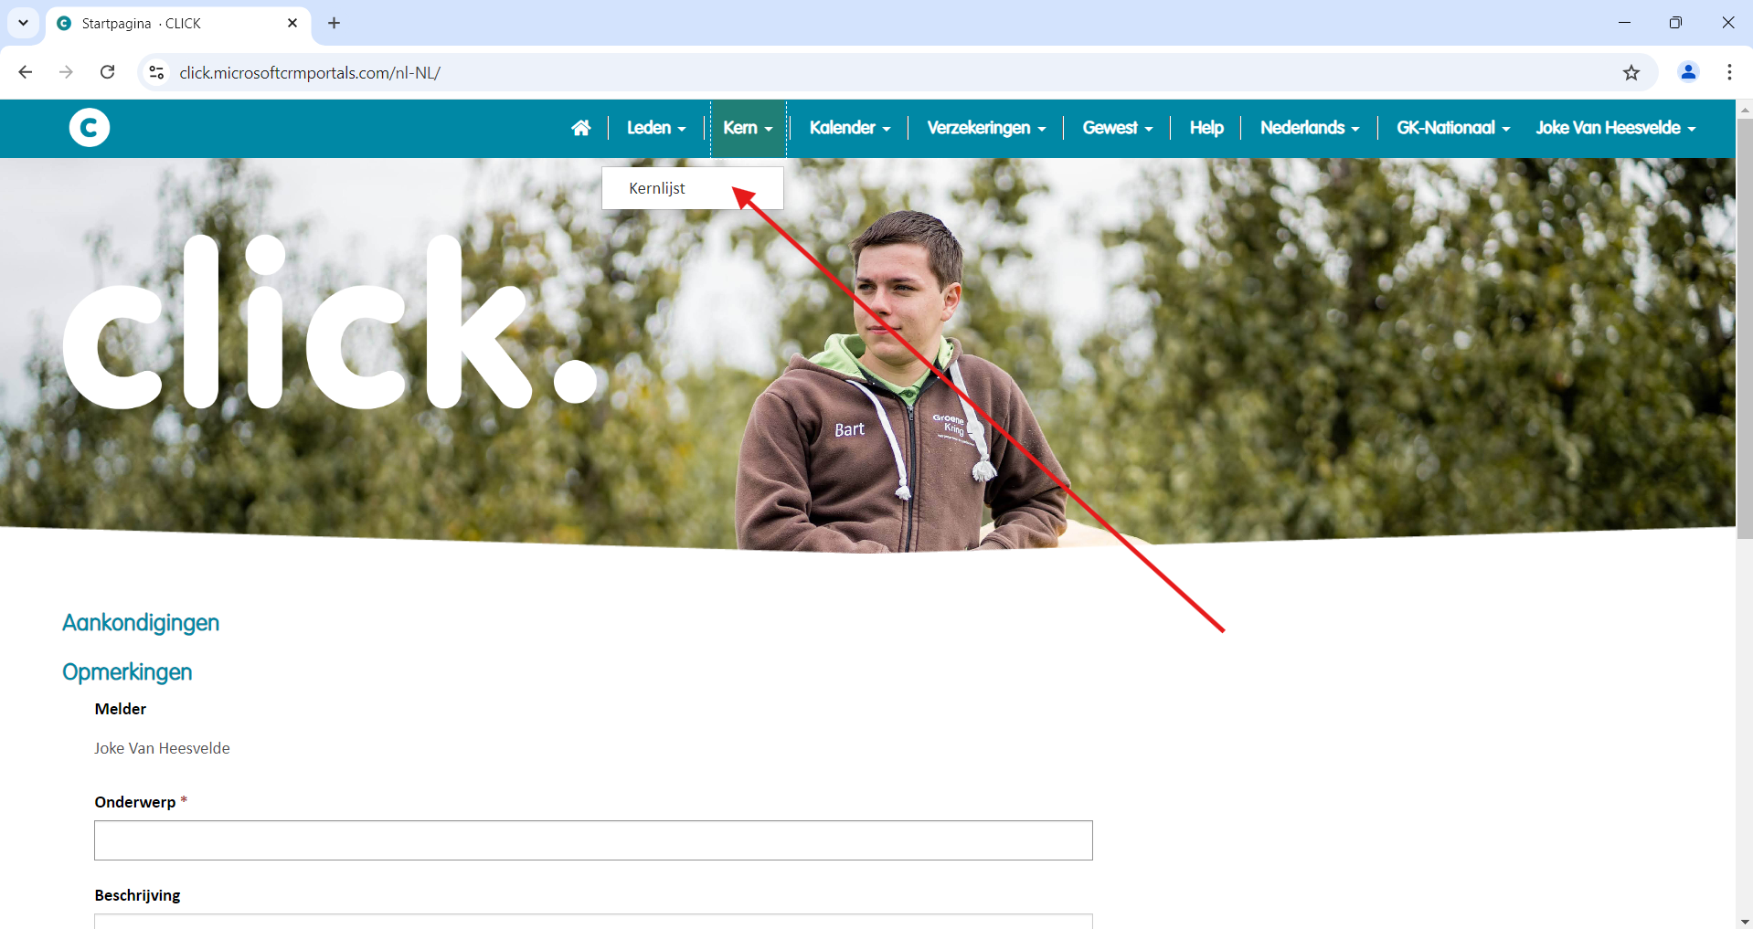
Kernlijst in orde: stap 1

Slide 26
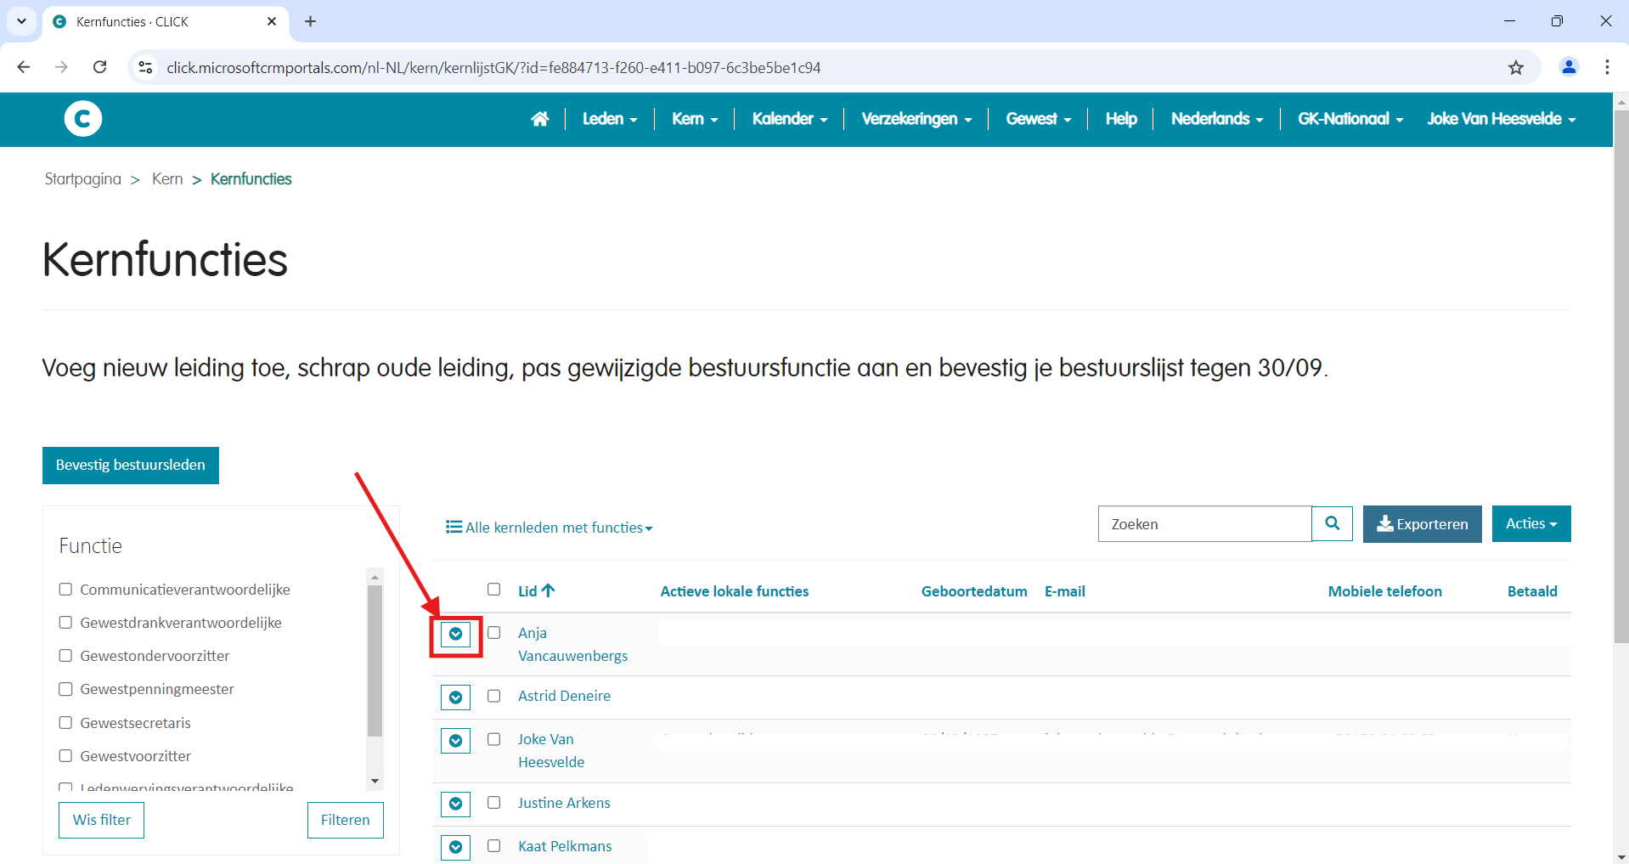
Kernlijst in orde: stap 1

Slide 27
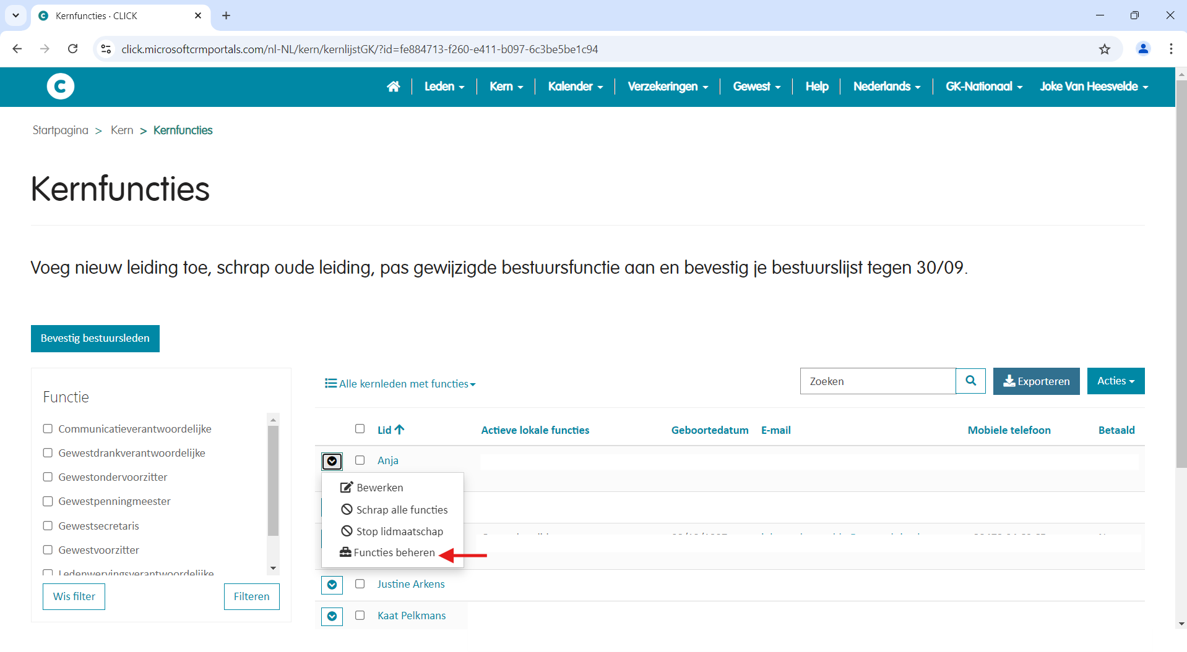
Kernlijst in orde: stap 1

Slide 28
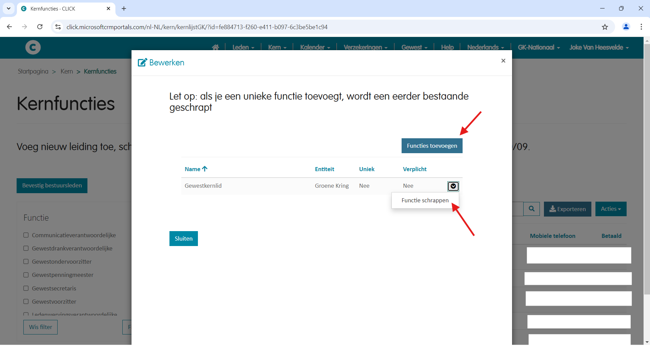
Kernlijst in orde: stap 1

Slide 29
Kernlijst in orde: stap 2
❶ Aanmelden in Click (www.groenekring.be/click).
❷ Ga naar ‘Kern’ > ‘Kernlijst’.
❸ Scrol in de lijst of zoek de persoon via het venster ‘zoeken’.
❹ Klik het vinkje dat voor de naam van de persoon staat aan.
- Alle functies schrappen > kies voor ‘Schrap alle functies’.

Slide 30
Kernlijst in orde: stap 2

Slide 31
Kernlijst in orde: stap 2

Slide 32
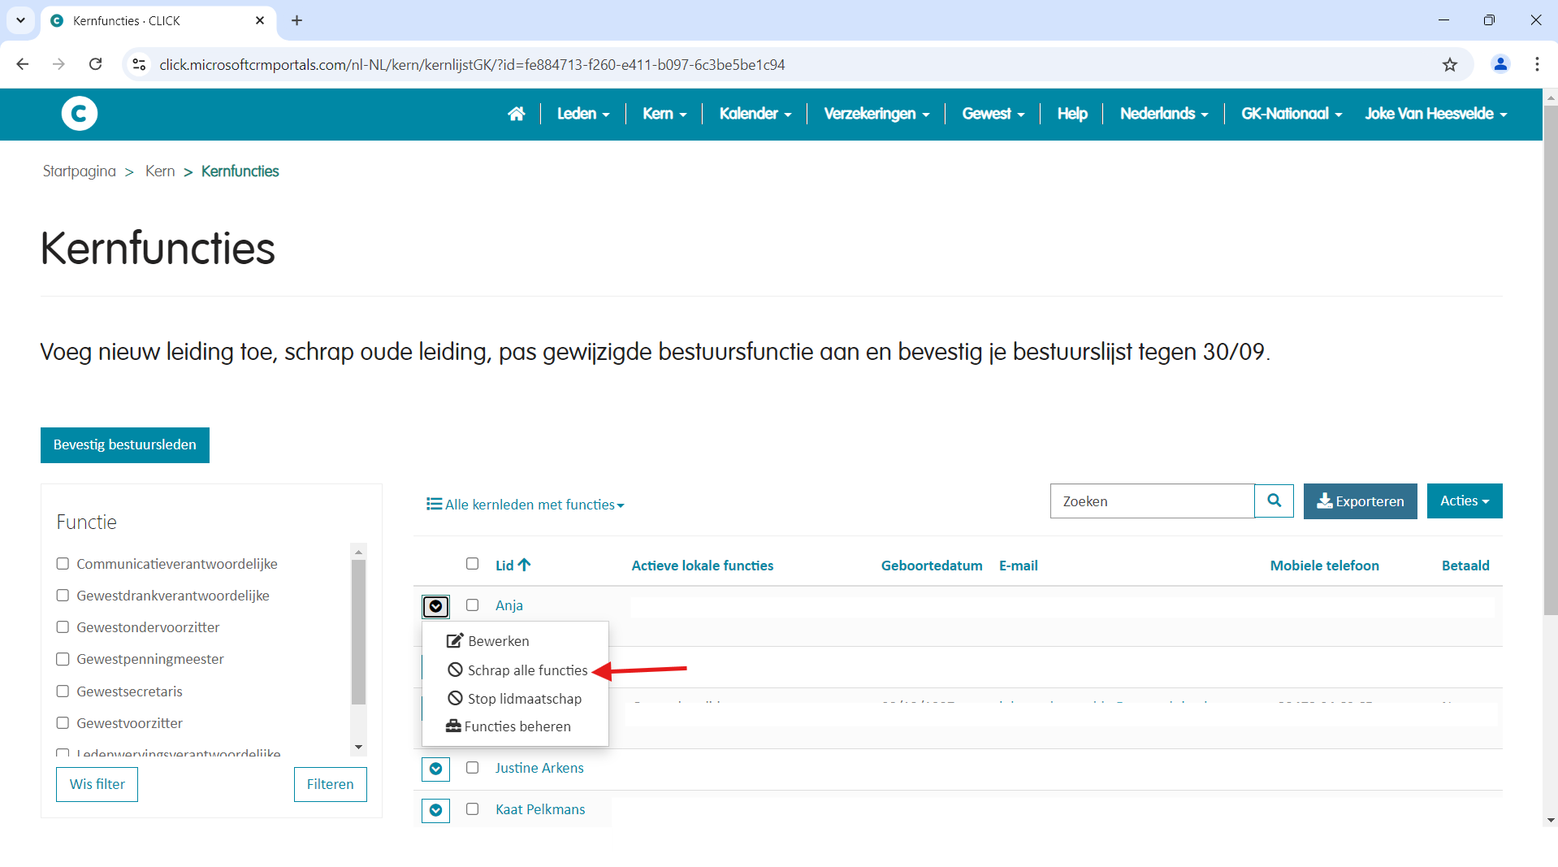
Kernlijst in orde: stap 2

Slide 33
Kernlijst in orde: stap 3
❶ Aanmelden in Click (www.groenekring.be/click).
❷ Ga naar ‘Kern’ > ‘Kernlijst’.
❸ Scrol in de lijst of zoek de persoon via het venster ‘zoeken’.
❹ Klik het vinkje dat voor de naam van de persoon staat aan.
- Kernlid stopt volledig > kies voor ‘Stop lidmaatschap’.

Slide 34
Kernlijst in orde: stap 3

Slide 35
Kernlijst in orde: stap 3

Slide 36

Kernlijst in orde: stap 3

Slide 37
Kernlijst in orde: stap 4
Nieuw kernlid toevoegen
- Ga naar de ledenadministratie.
- Zoek de persoon via het venster ‘zoeken’.
- Klik op de naam van deze persoon en scrol naar onder naar ‘Kernfuncties’.
- Voeg een kernfunctie toe aan deze persoon. Vanaf nu zal je deze ook vinden onder de kernlijst.

Slide 38
Kernlijst in orde: stap 4

Slide 39
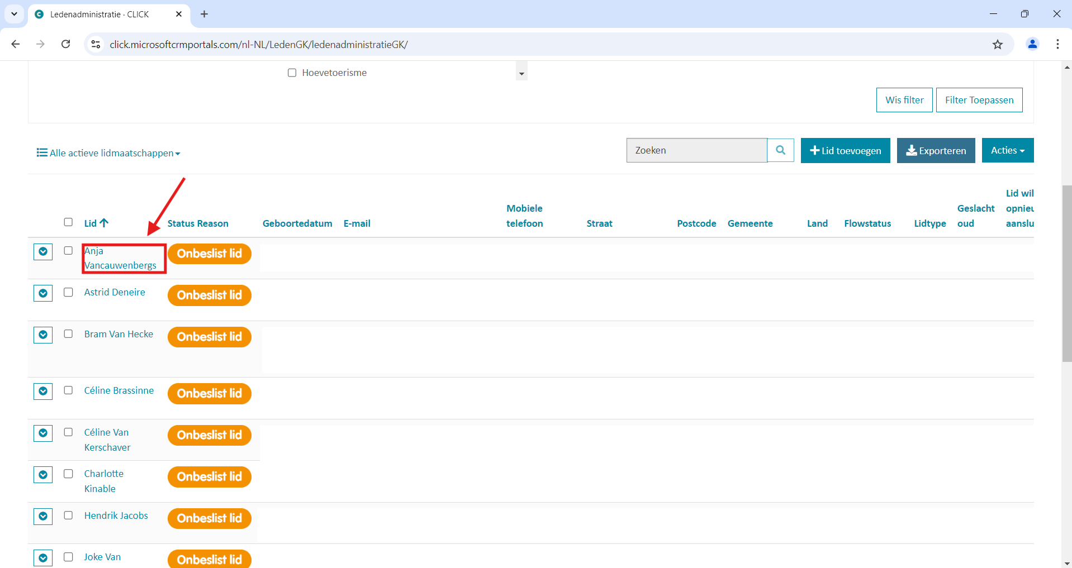
Kernlijst in orde: stap 4

Slide 40
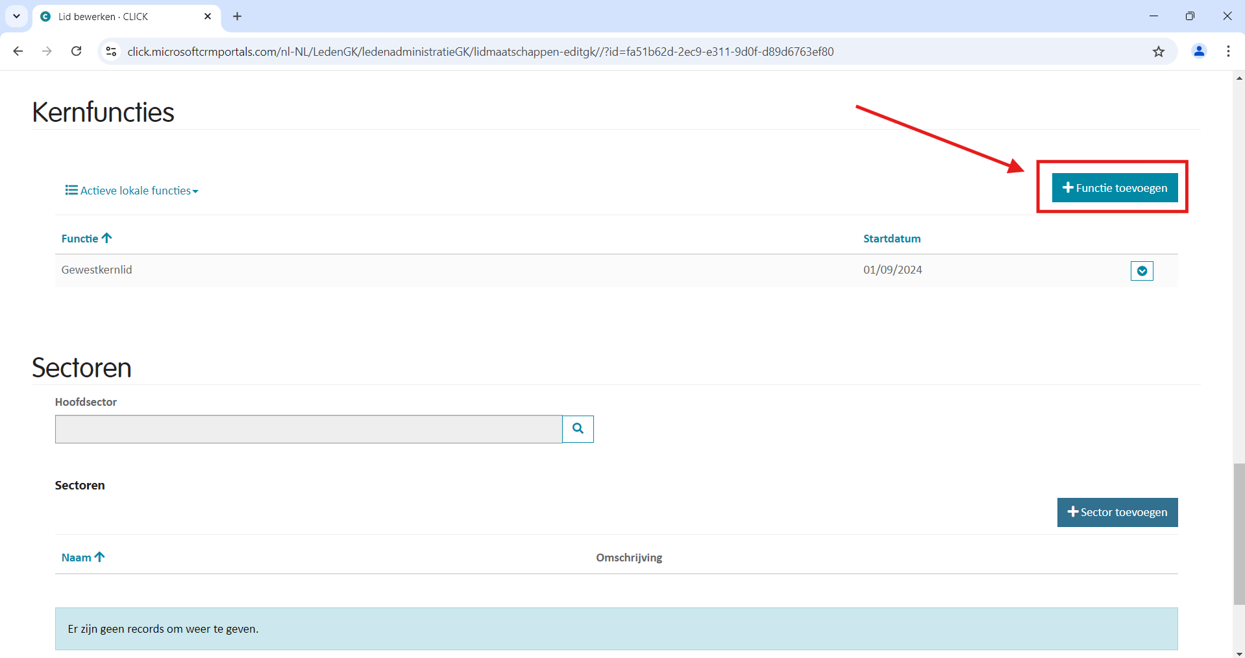
Kernlijst in orde: stap 4

Slide 41
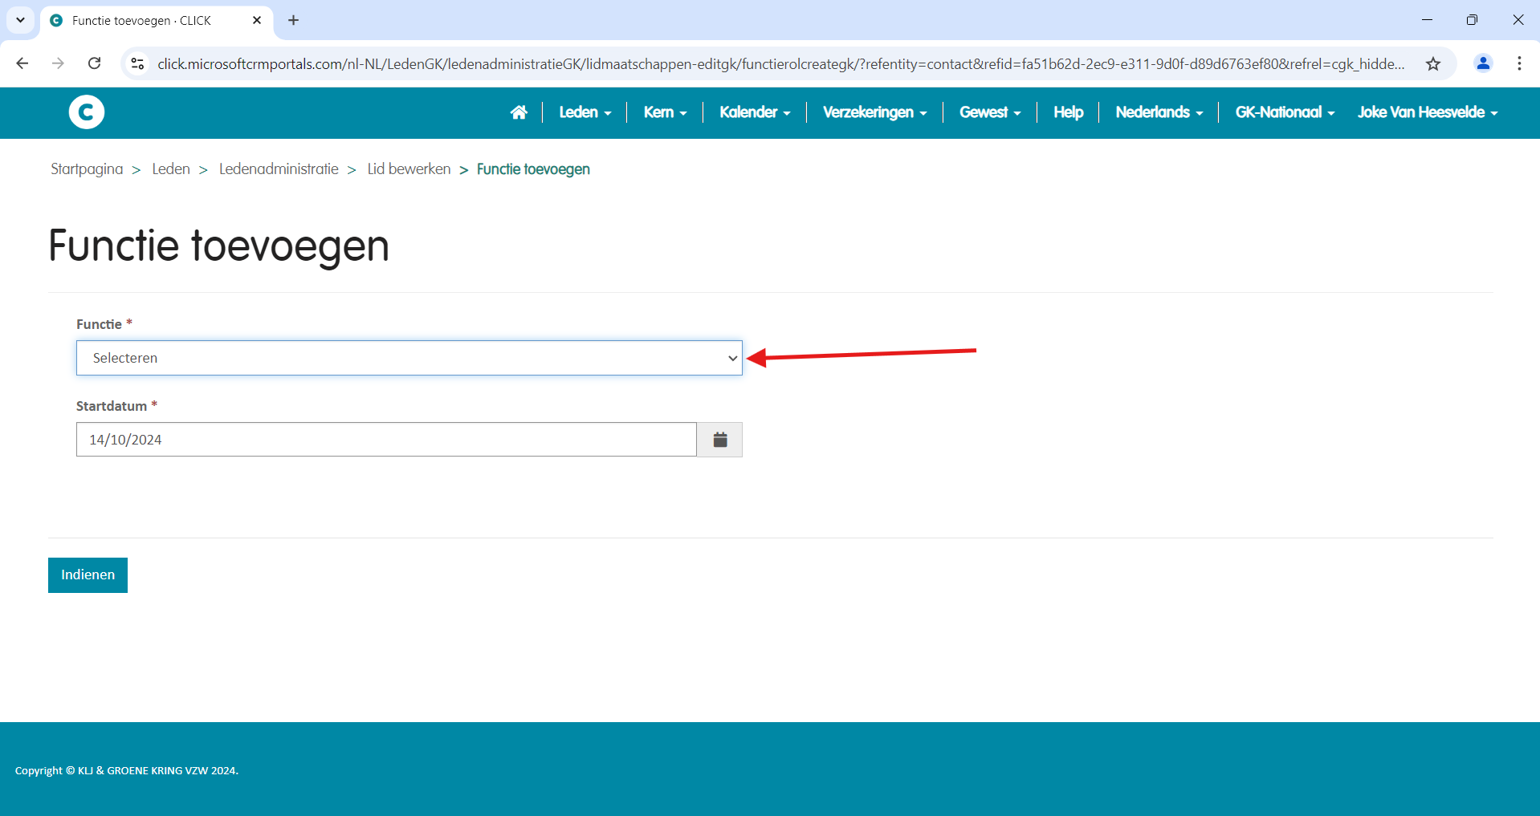
Kernlijst in orde: stap 4

Slide 42
Kernlijst in orde: stap 5
Bevestig je kernlijst.
- Ga naar ‘Kern’ > ‘Kernlijst’.
- Bevestig bovenaan de pagina door op de knop ‘Bevestiging bestuursleden’ te klikken.
Let op: Per gewest kan je dit slechts één keer doen, nadien verdwijnt de knop. Later op het jaar kan je wel nog wijzigingen aanbrengen.

Slide 43
Kernlijst in orde: stap 5

Slide 44
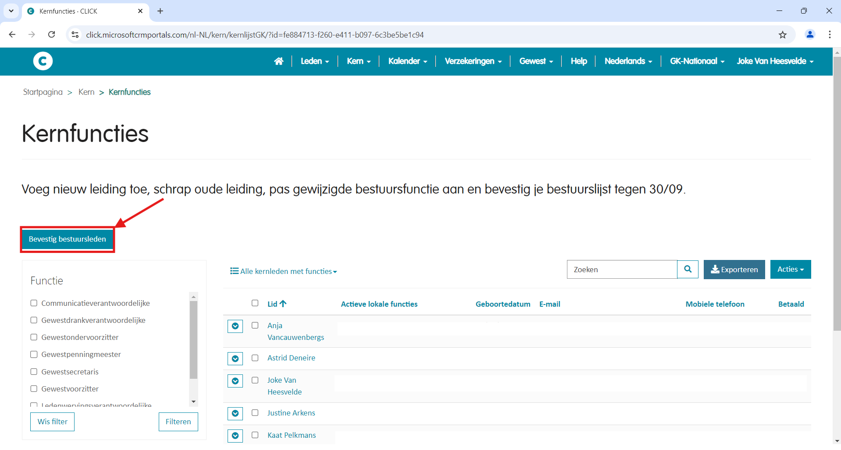
Kernlijst in orde: stap 5

Slide 45
Click voor kernleden … … om eigen activiteiten te registreren

Slide 46
Waarom?
Lokale activiteiten of evenementen registreren = Slim!
Deze komen in het overzicht op onze website
Deadline = 14 november
Notes:
Lokale activiteiten: zo hebben leden een handig overzicht + je kan via deze weg leden laten inschrijven ​
​
Lokale evenementen: ze verschijnen op onze website, wat zorgt voor gratis reclame ​

Slide 47
Activiteiten in Click
❶ Aanmelden in Click (www.groenekring.be/click).
❷ Ga naar ‘Kalender’ > ‘Eigen kalender’.
❸ Klik op ‘Lokale activiteit toevoegen’.
❹ Vul de nodige eigenschappen aan.
❺ Sla je activiteit op.

Slide 48
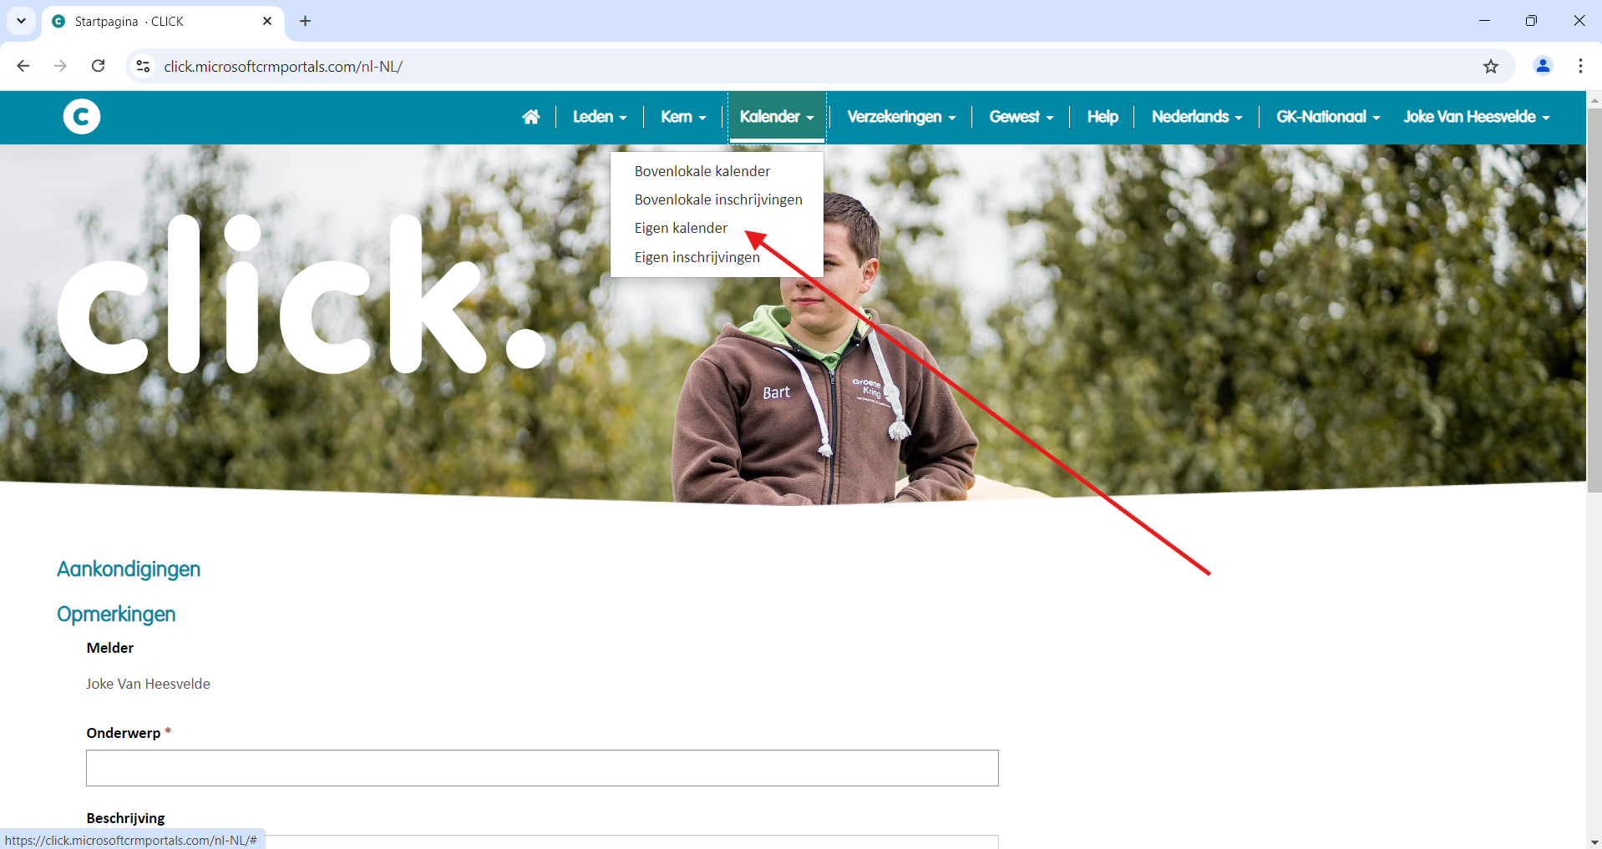
Activiteiten in Click

Slide 49
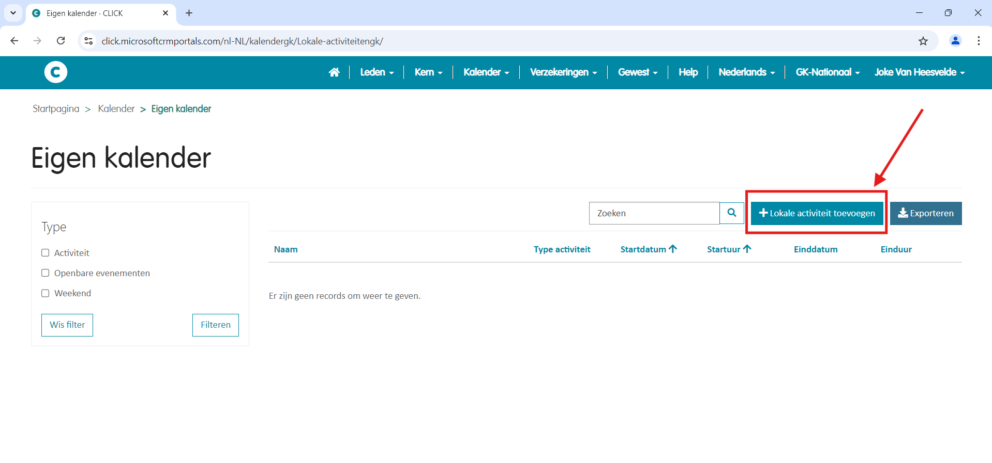
Activiteiten in Click

Slide 50
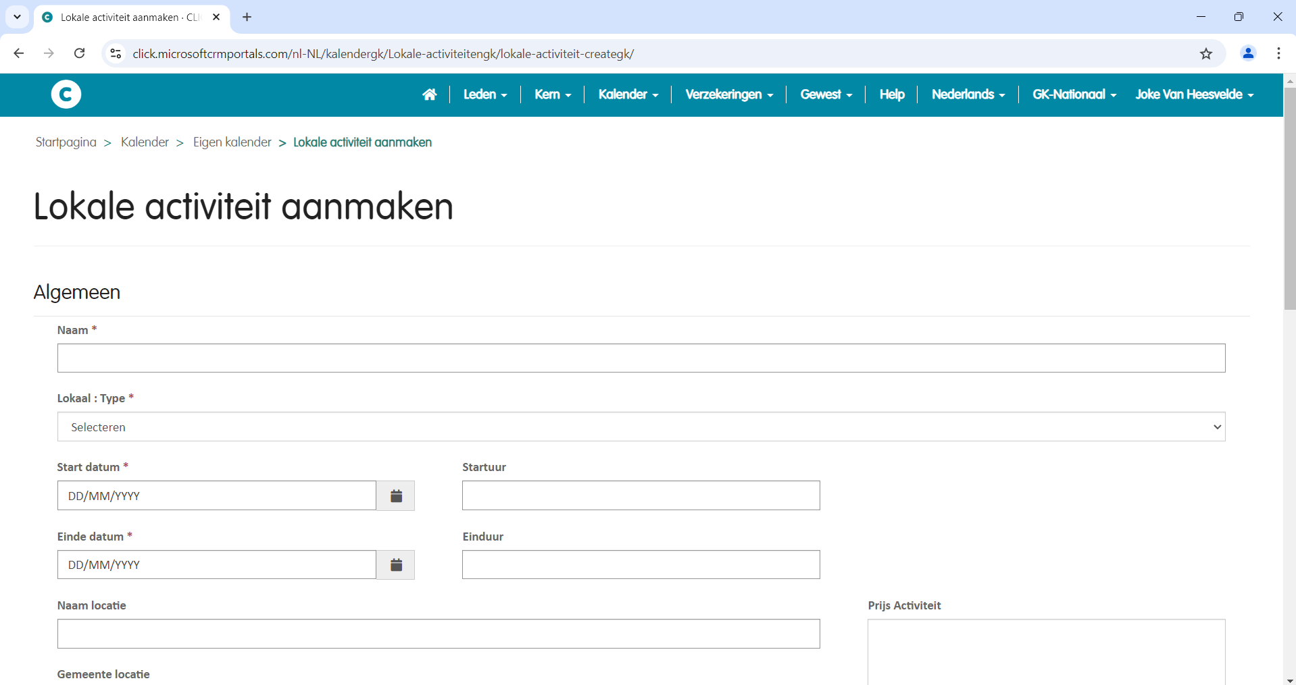
Activiteiten in Click

Slide 51
Click voor kernleden … … inschrijven voor bovenlokale activiteiten

Slide 52
Inschrijven voor activiteiten
bovenlokale activiteiten of evenementen.
❶ Ga naar 'Kalender' > 'Bovenlokale kalender'.
❷ Open de vorming of het evenement waarvoor je je wil inschrijven. Vind je niet meteen wat je zoekt? Gebruik dan de filters.
❸ Eerst zie je een overzicht met alle info van het evenement (datum, uur & plaats). Helemaal onderaan kan je je inschrijven.

Slide 53
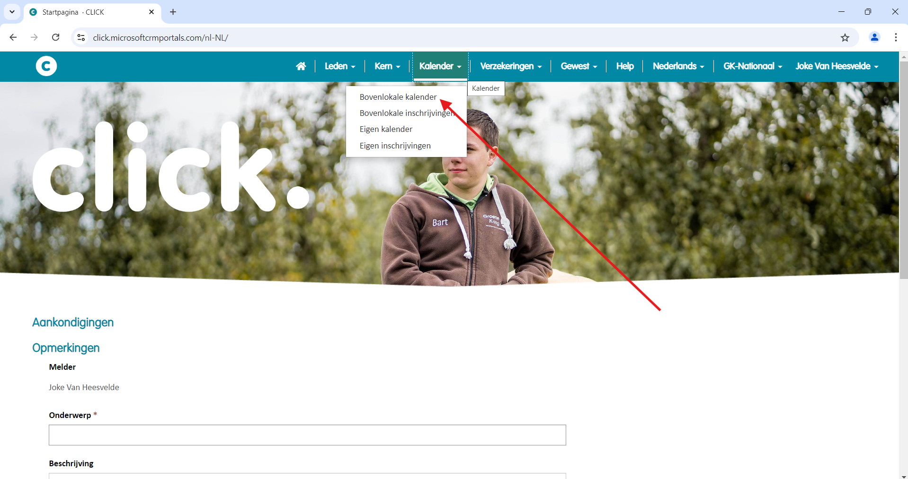
Inschrijven voor activiteiten

Slide 54
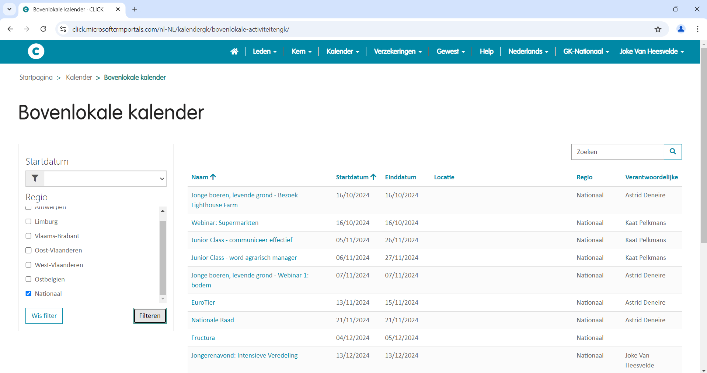
Inschrijven voor activiteiten

Slide 55
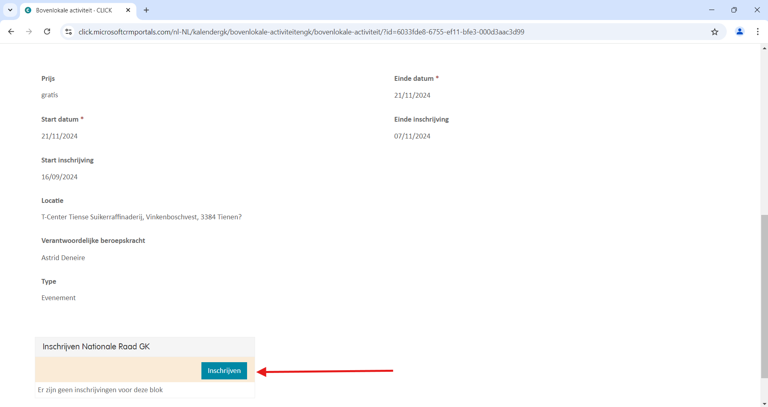
Inschrijven voor activiteiten

Slide 56
Click voor kernleden … … om handige gewestinfo terug te vinden

Slide 57
Handige gewestinfo
Waar vind je belangrijke documenten op Click?
- 'Gewest' > 'Gewestdocumenten' > Hier vind je alle gewestlogo's.
- 'Gewest' > 'Ledenrapport'.

Slide 58
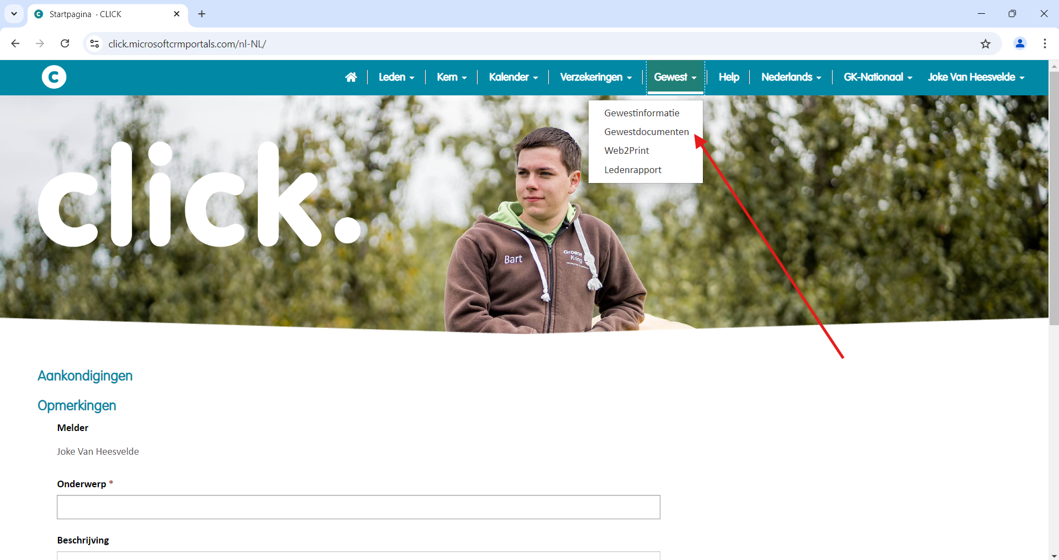
Handige gewestinfo

Slide 59
Click voor leden …

Slide 60
Hoe werkt het ledenportaal?
Leden krijgen toegang nadat ze werden ingeschreven door het gewest (registratiemail)
Notes:
Als bestuurslid kan je ook de registratiemail voor leden opnieuw laten verzenden

Slide 61
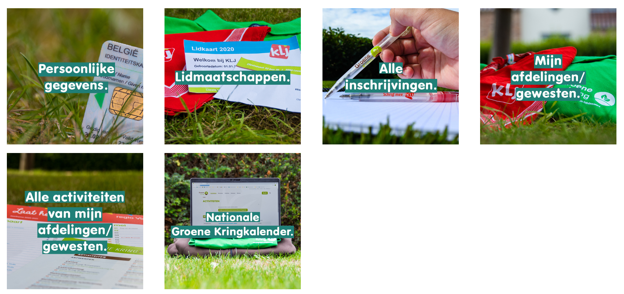
Wat zien leden?
Notes:
Persoonlijke gegevens: dit zijn de gegevens van de persoon die ingelogd is.
Lidmaatschappen: hier vind je alle lidmaatschappen die aan jouw profiel gekoppeld zijn. Dit kunnen jouw lidmaatschappen zijn in één of meerdere afdelingen/gewesten.
Mijn afdelingen/gewesten: hier vind je info van de afdelingen/gewesten waar jij lid bij bent. ​
Alle activiteiten van mijn afdelingen/gewesten: dit is de activiteitenlijst van de GEPUBLICEERDE activiteiten van alle afdelingen waar jij lid bij bent. Open een activiteit als je meer info wil of wil inschrijven (indien de afdeling dit ingesteld heeft). ​
Alle inschrijvingen: hier vind je een overzicht van alle lokale inschrijvingen waar jij als lid zijn voor ingeschreven.
Nationale Groene Kringkalender: de kalender met nationale activiteiten.

Slide 62
Waarom?
Om eigen gegevens te beheren
Om in te schrijven voor (boven) lokale activiteiten
Om het steunfonds aan te vragen
…

Slide 63
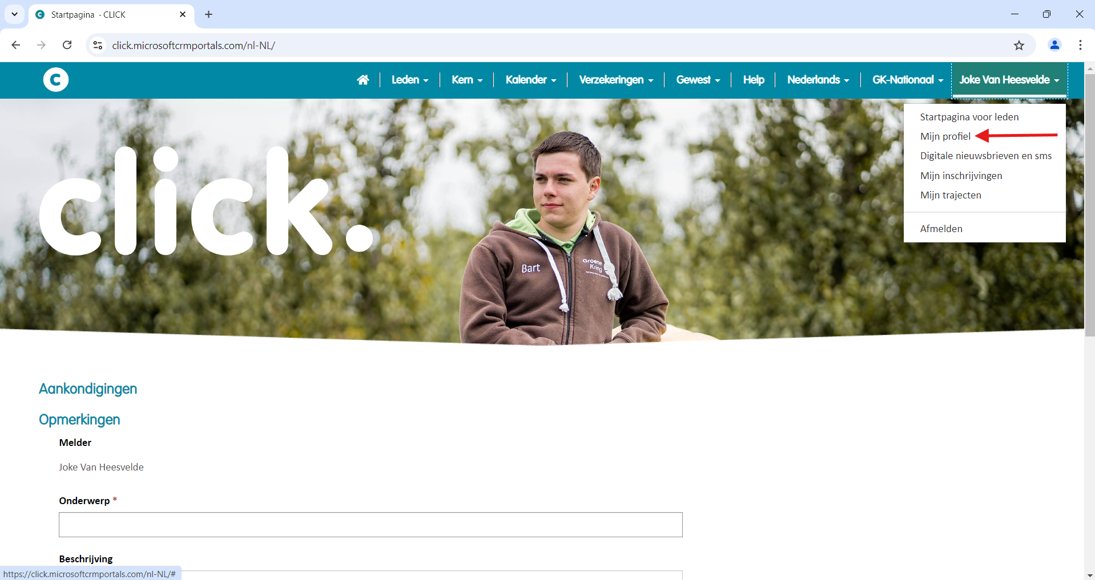
Eigen gegevens te beheren

Slide 64
Eigen gegevens te beheren

Slide 65
Inschrijven voor activiteiten
Voor lokale activiteiten.
❶ Ga naar de startpagina en klik op 'Alle activiteiten van mijn afdelingen/gewesten'.
❷ Open de activiteit waarvoor je je wil inschrijven.
❸ Klik op de knop 'Inschrijven'.

Slide 66
Inschrijven voor activiteiten

Slide 67
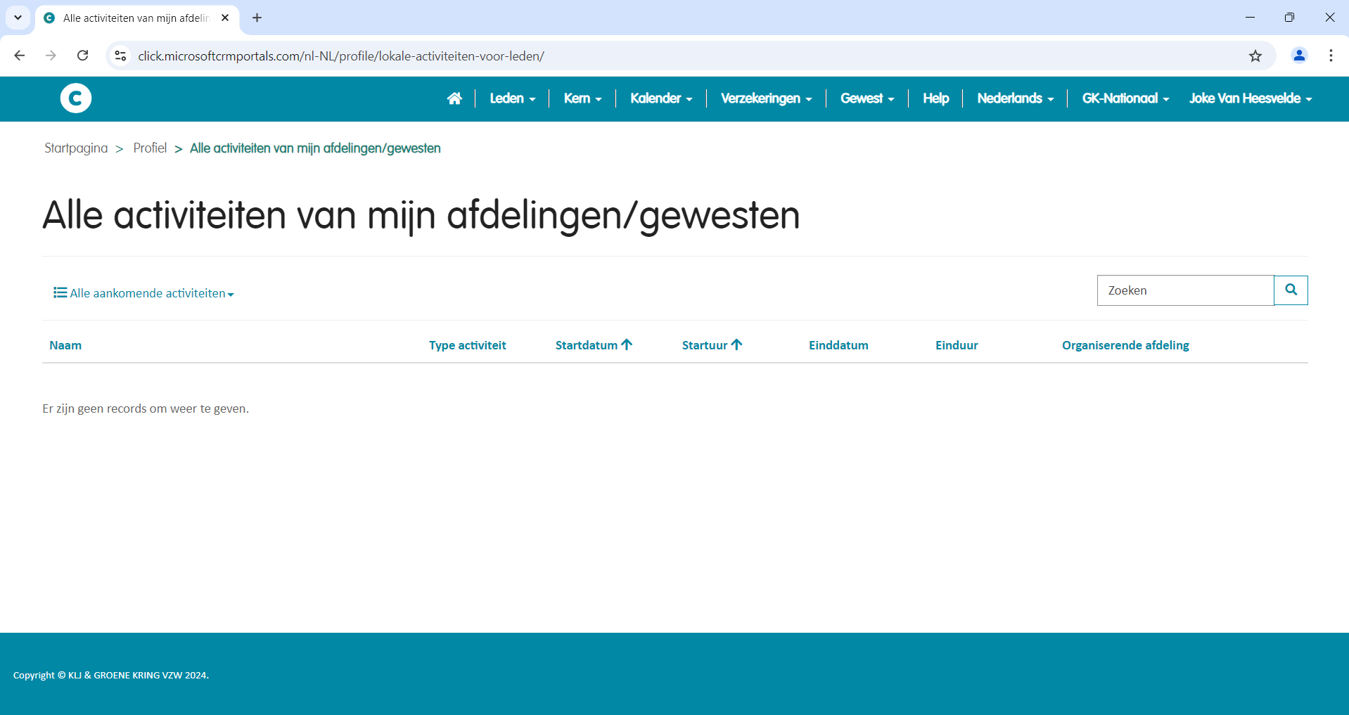
Inschrijven voor activiteiten

Slide 68
Inschrijven voor activiteiten
Voor provinciale en nationale activiteiten.
❶ Ga naar de startpagina en klik op 'Nationale Groene Kringkalender'.
❷ Open de activiteit waarvoor je je wil inschrijven. Vind je niet meteen wat je zoekt? Gebruik dan de filters.
❸ Eerst zie je alle info van het evenement (datum, uur & plaats). Helemaal onderaan kan je je inschrijven

Slide 69
inschrijven voor activiteiten

Slide 70
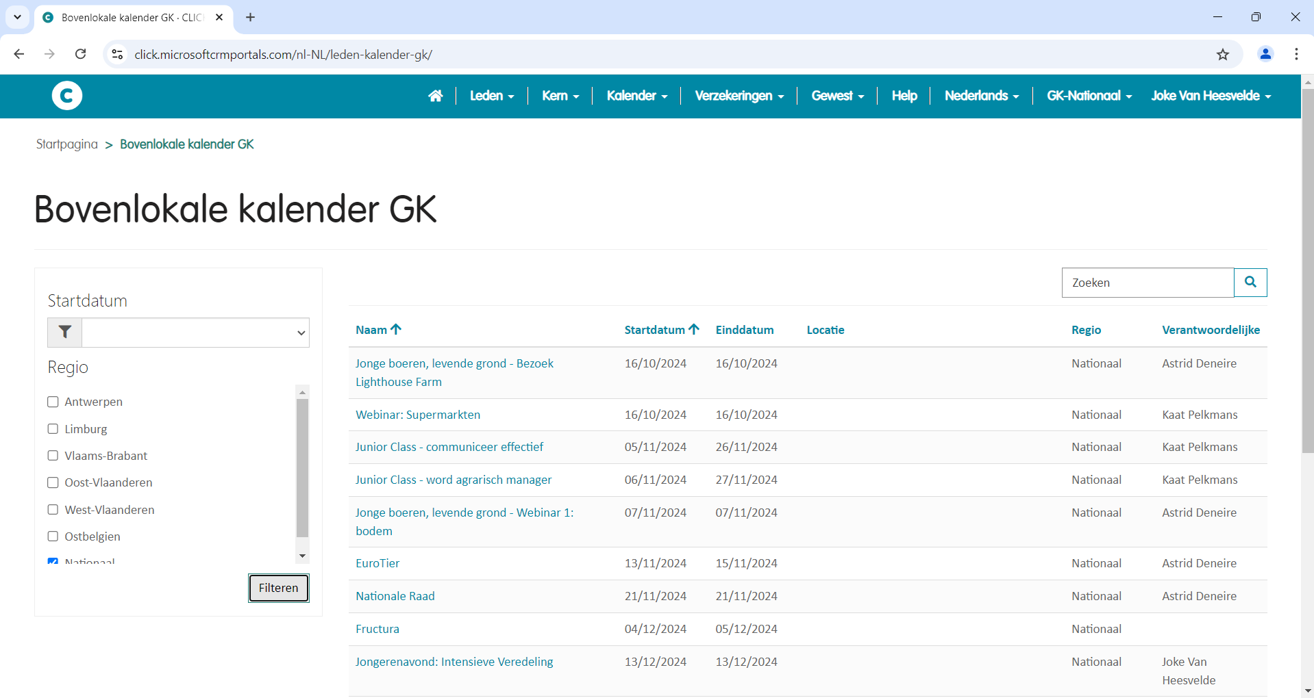
Inschrijven voor activiteiten

Slide 71
Inschrijven voor activiteiten

Slide 72
Aanvragen steunfonds
Solidariteitstarief Groene Kring
Hoe aanvragen?
Aanmelden in Click (www.groenekring.be/click).
Ga naar ‘Jouw eigen naam’ > ‘Mijn profiel’ of Klik op 'persoonlijke gegevens' op de startpagina
❸ Vink ‘ja’ aan op de vraag ‘ik wens gebruik te maken van het steunfonds’.
❹ Druk helemaal onderaan op ‘Opslaan’.
Notes:
Steunfonds voor lidgeld: lid krijgt 80% van het lidgeld terugbetaald (40% door de afdeling, 40% door het steunfonds)​
​

Slide 73
Aanvragen steunfonds

Slide 74
Aanvragen steunfonds

Slide 75
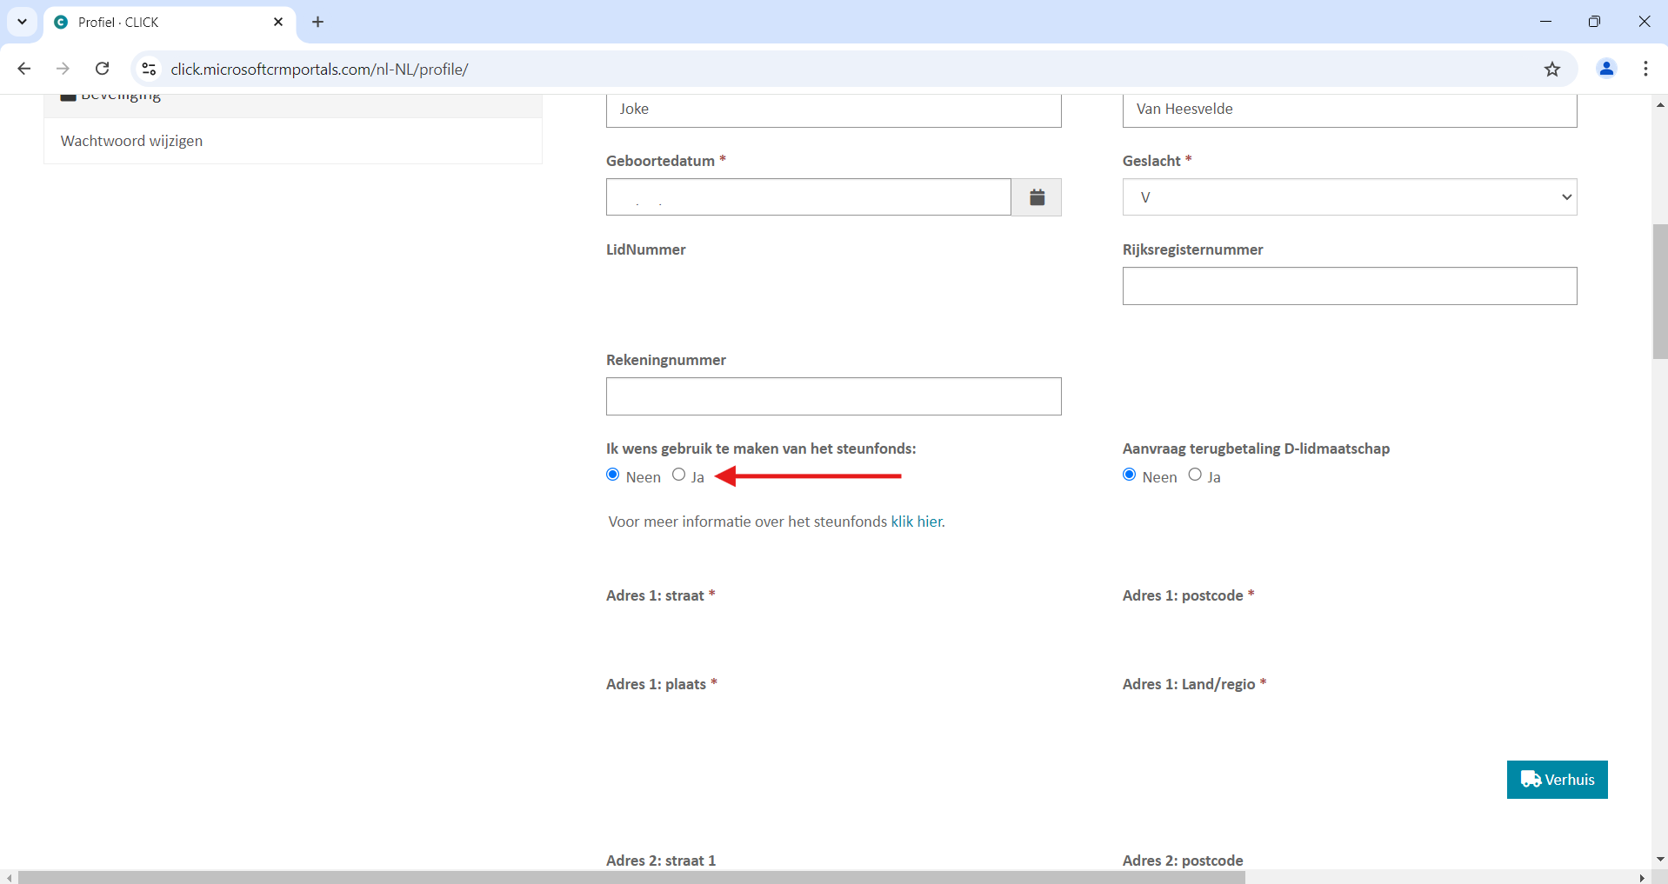
Aanvragen steunfonds

Slide 76

Tip
Gebruik onze handleidingen!
https://www.groenekring.be/beweging/click
Notes:
Toon hoe de website is opgebouwd (alles wat we hebben toegelicht is hier terug na te lezen)

Slide 77
Nog vragen?

Slide 78
Bedankt voor de aandacht!

